Slide 1
Game Application
401530030 謝孟璆
401530002 許雅涵
400530036 鄒政憲

Slide 2
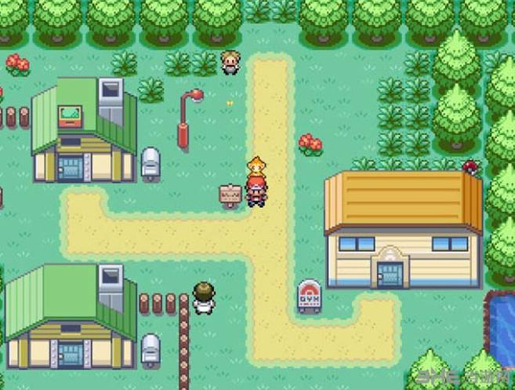

What
養成遊戲，藉由打怪物提高等級，增強戰力
Java 建置GUI
XML 資料存取
How
加入打怪音效、背景音樂
劇情
NPC對話
Others

